Slide 1
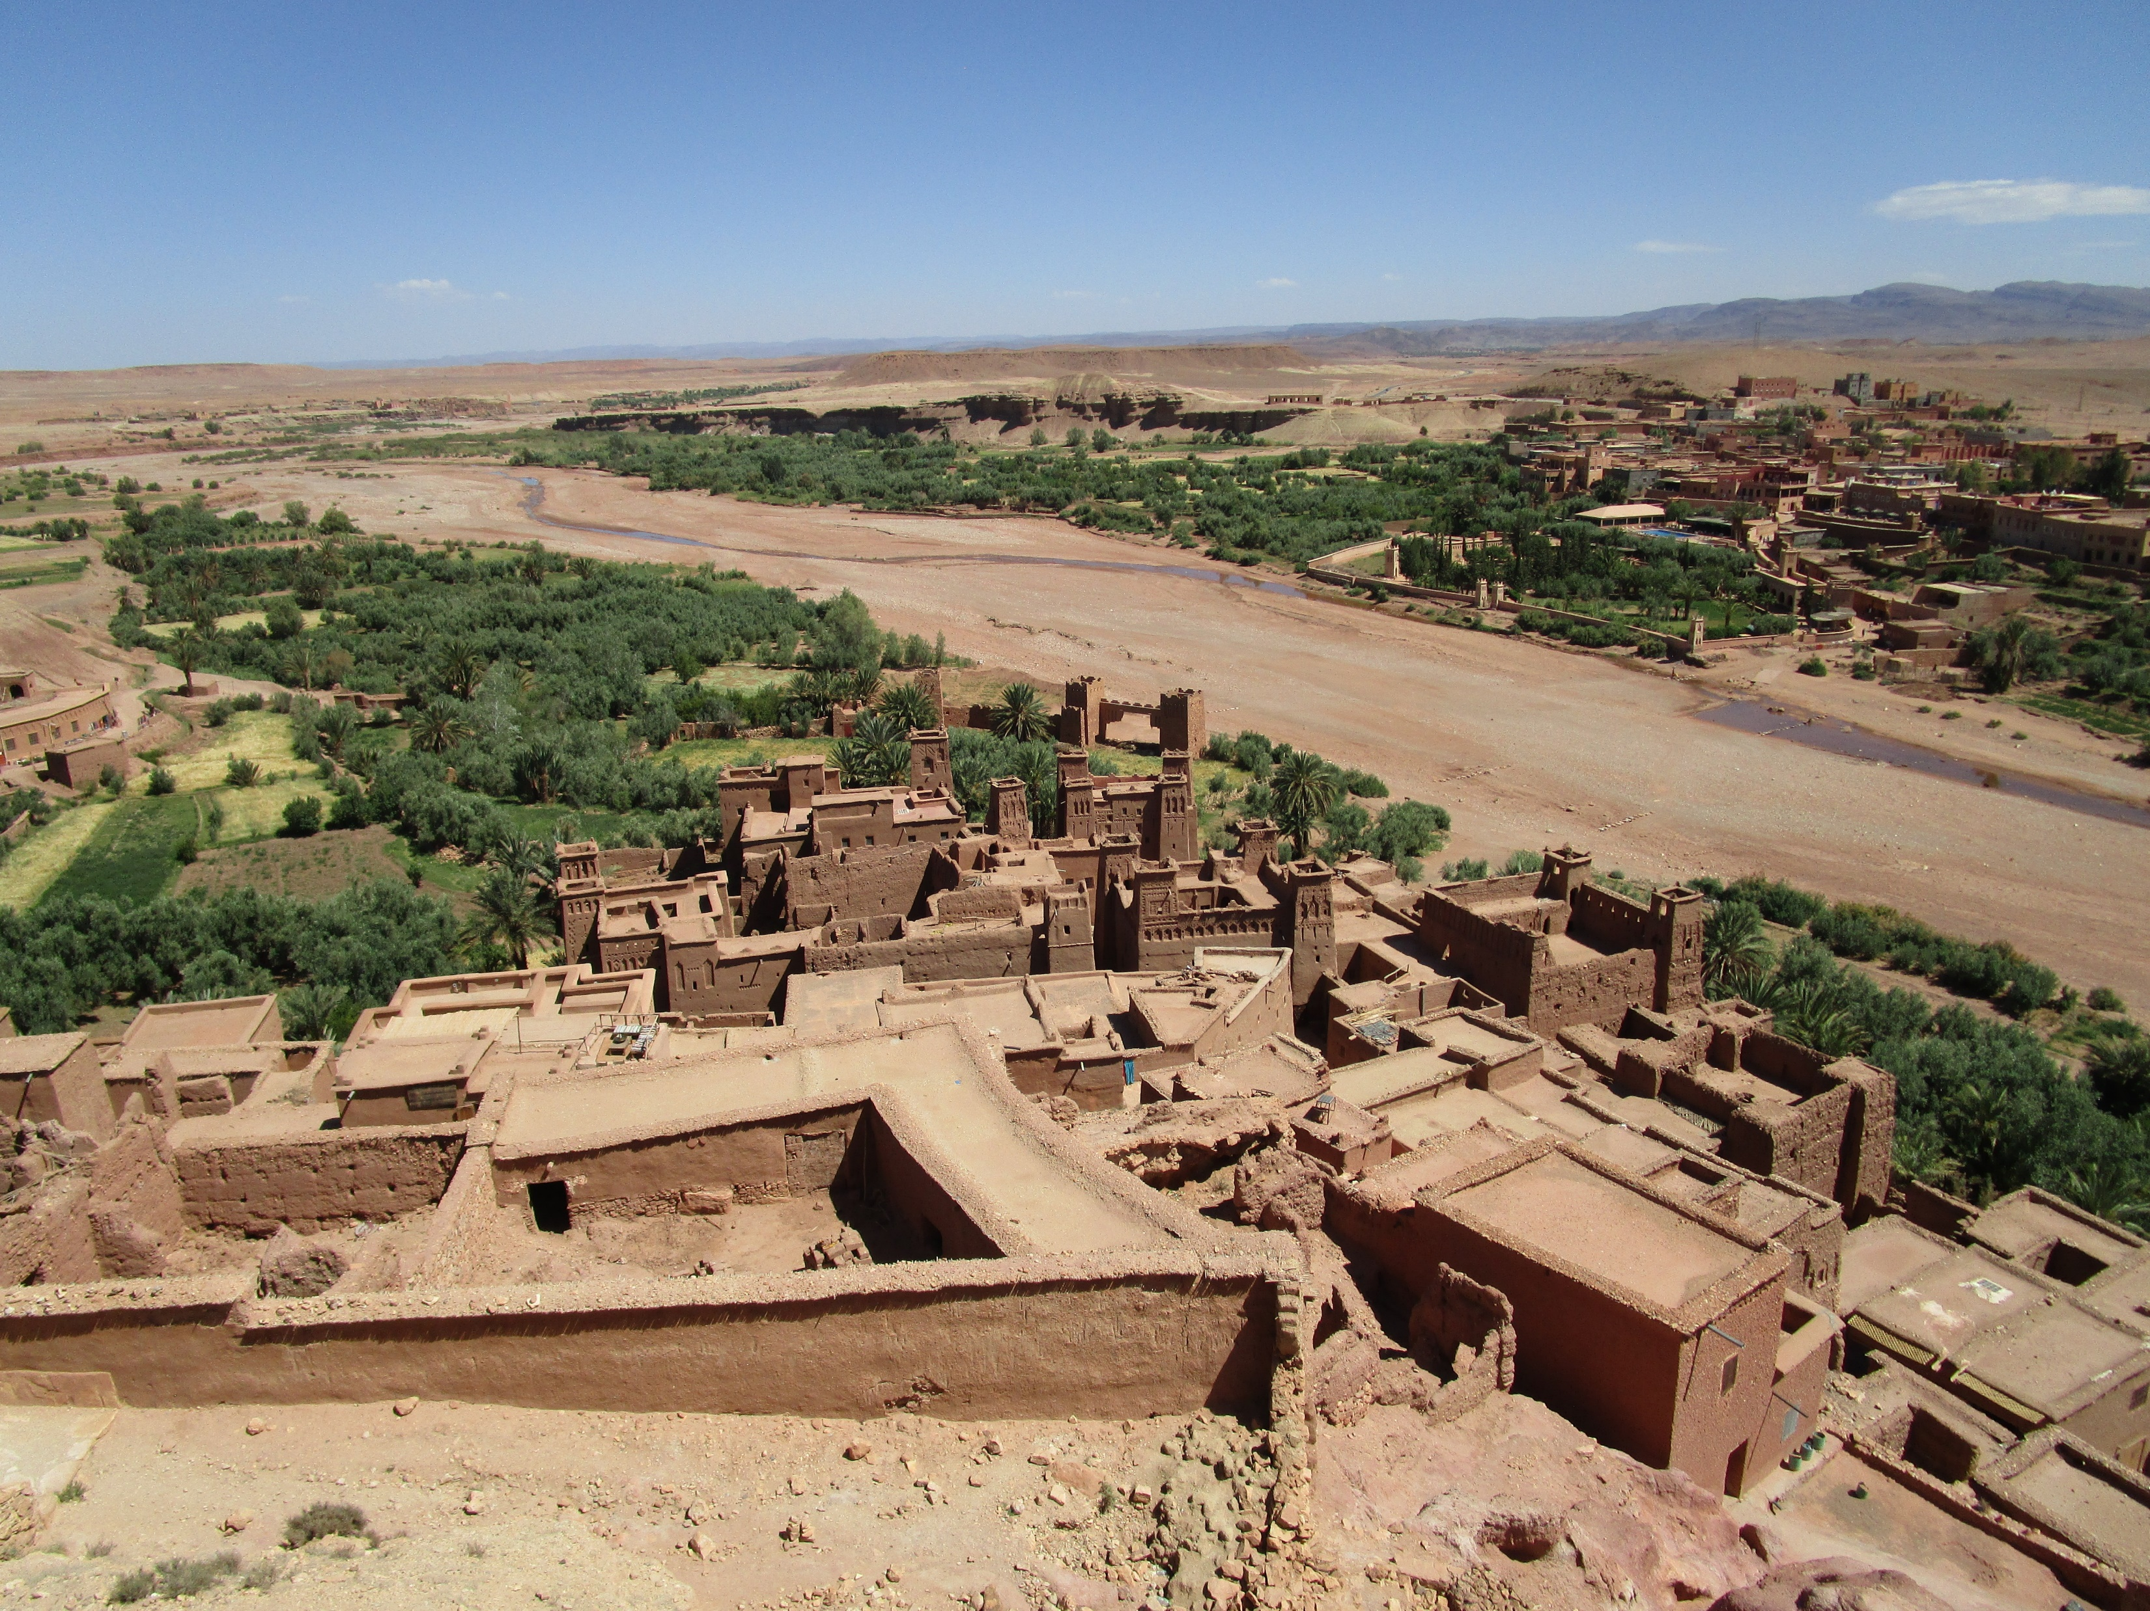
RURAL HERITAGE- LANDSCAPES AND BEYOND PATRIMOINE RURAL - PAYSAGES ET AU-DELÀ
Maintenance of Water Systems of Cultural Heritage--Case studies along “Silk Roads: The Route Networks of Chang’an-Tianshan Corridor”
Entretien des réseaux de distribution d'eau du patrimoine culturel - Études de cas le long de «Routes de la soie: le réseau de routes du corridor Chang'an-Tianshan»
Feng Jian
ICOMOS Advisory Committee Scientific Symposium
Symposium scientifique du Conseil consultatif de l’ICOMOS
17 October 2019 at Marrakesh, Morocco
17 octobre 2019 à Marrakech, Maroc

Slide 2
Introduction/l’introduction
Relationship among human, heritage and water/Relation entre l'homme, le patrimoine et l'eau
Case studies along “Silk Roads: The Routes Network of Chang’an-Tianshan Corridor”/Études de cas sur «Routes de la soie: le réseau de routes du corridor Chang’an-Tianshan»
Conclusion/la conclusion
Rural Heritage- Landscapes and Beyond 17-Oct-2019 Patrimoine Rural - Paysages et Au-Delà Authors Family Name-Nom de famille des auteurs

Slide 3
Heritage Human and Water l'homme, le patrimoine et l'eau
Water
L’eau
Human
L’homme
Cultural Heritage
héritage culturel
Heritage
Rural Heritage- Landscapes and Beyond 17-Oct-2019 Patrimoine Rural - Paysages et Au-Delà Authors Family Name-Nom de famille des auteurs

Slide 4
Human interacted with water during excavation/L'homme interagit avec l'eau pendant les fouilles
Nowadys, function of water has changed/De nos jours, la fonction de l'eau a changé.
Authenticity of water systems of cultural heritage maintain the same as that of the authenticity of heritage/L’authenticité des systèmes d’eau du patrimoine culturel est la même que celle de l’authenticité du patrimoine
Methodology to maintain: to preserve water and therefore reduce risk on heritages/Méthodologie à maintenir: préserver l'eau et donc réduire les risques sur les héritages.
Rural Heritage- Landscapes and Beyond 17-Oct-2019 Patrimoine Rural - Paysages et Au-Delà Authors Family Name-Nom de famille des auteurs

Slide 5
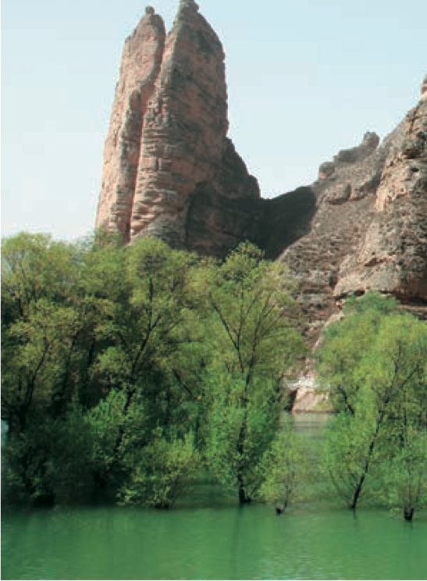
Bingling Cave Temple Complex
Religion function has been abandoned/La fonction de religion a été abandonnée
Natural water systems still exists/Les systèmes d'eau naturels existent toujours
No human involved/Aucun humain impliqué
Preserve to reduce risks/Conserver pour réduire les risques
Rural Heritage- Landscapes and Beyond 17-Oct-2019 Patrimoine Rural - Paysages et Au-Delà Authors Family Name-Nom de famille des auteurs

Slide 6
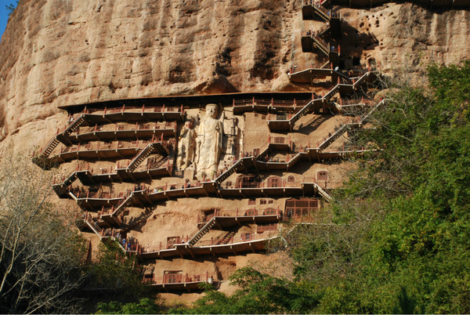
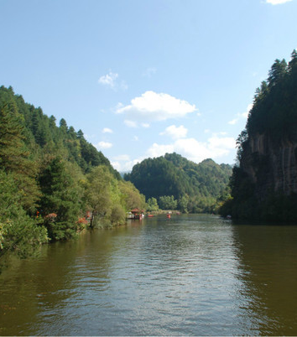
Maijishan Cave Temple Complex

Slide 7
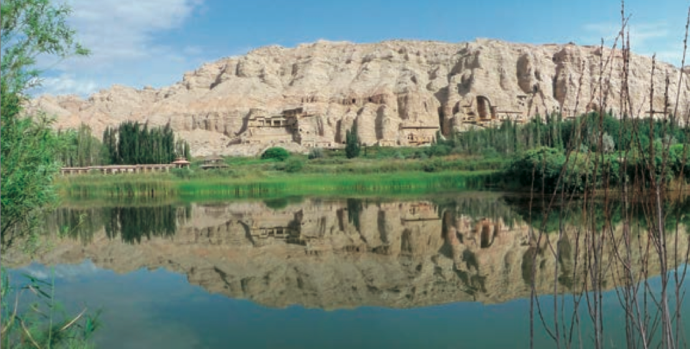
Kizil Cave Temple

Slide 8
Human interacted with water systems when heritages were created/L'homme a interagi avec les systèmes d'approvisionnement en eau lors de la création des héritages
Function has changed along historical evolution/La fonction a changé au cours de l'évolution historique.
Authentecity of water systems has become different from that of heritages/L’authenticité des systèmes d’eau est devenue différente de celle des patrimoines.
Methedology to maintan: Preservation/Display/Landscape/Méthodologie à maintenir: Préservation / Affichage / Paysage
Rural Heritage- Landscapes and Beyond 17-Oct-2019 Patrimoine Rural - Paysages et Au-Delà Authors Family Name-Nom de famille des auteurs

Slide 9
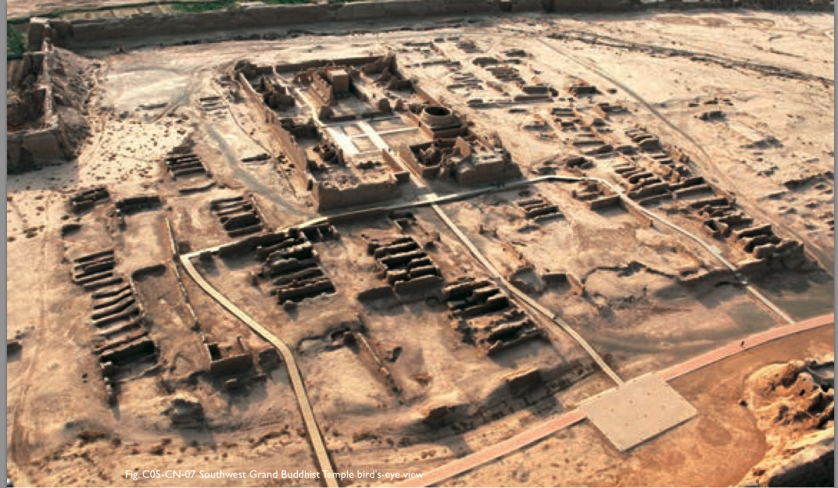
The site of Qocho City
City has been abandoned/La ville a été abandonnée
Water systems created in the past have gone/Les systèmes d'eau créés dans le passé ont disparu
No human involved/Aucun humain impliqué
Maintain as landscape/Maintenir comme paysage
Rural Heritage- Landscapes and Beyond 17-Oct-2019 Patrimoine Rural - Paysages et Au-Delà Authors Family Name-Nom de famille des auteurs

Slide 10
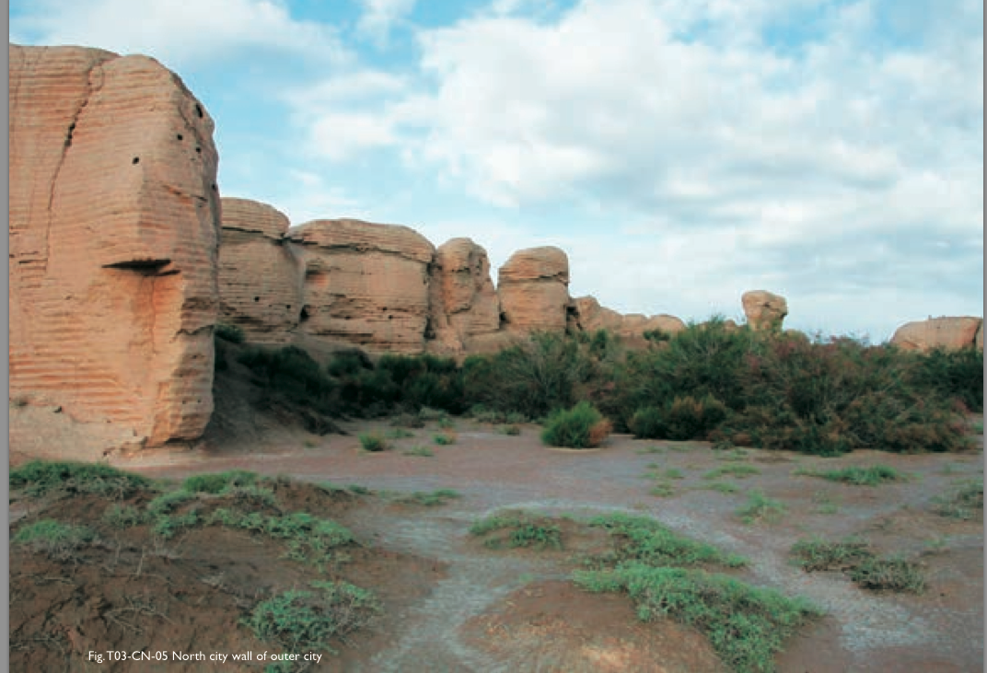
The site of Suoyang City
City has been abandoned/La ville a été abandonnée
Artificial water systems have been abandoned while natural water still exists/Les systèmes d'eau artificiels ont été abandonnés alors que l'eau naturelle existe toujours
No human involved/Aucun humain impliqué
Preservation+Display+Landscape/Préservation + Affichage + Paysage
Rural Heritage- Landscapes and Beyond 17-Oct-2019 Patrimoine Rural - Paysages et Au-Delà Authors Family Name-Nom de famille des auteurs

Slide 11
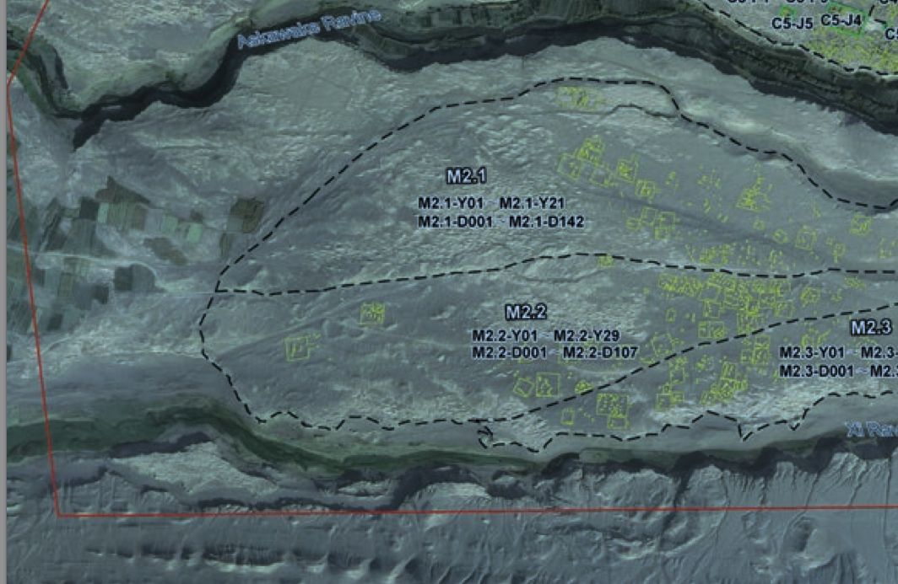
The Site of Yar City
The city has been abandoned/La ville a été abandonnée
Artificial water systems have been abandoned while natural water still exists/Les systèmes d'eau artificiels ont été abandonnés alors que l'eau naturelle existe toujours
No human invovled /Aucun humain envahi
Preserve natural water to reduce risks /Préserver l'eau naturelle pour réduire les risques
Rural Heritage- Landscapes and Beyond 17-Oct-2019 Patrimoine Rural - Paysages et Au-Delà Authors Family Name-Nom de famille des auteurs

Slide 12
Water systems have been reformed during the use of heritages/Les systèmes d'eau ont té réformés lors de l'utilisation des patrimoines
Water systems have been changed dramatically till nowadays/Les systèmes d'approvisionnement en eau ont été radicalement modifiés jusqu'à présent
Authenticity of water systems have become different from that authenticity of heritages/L'authenticité des systèmes d'eau est devenue différente de l'authenticité des patrimoines
Human still exists within the part of of heritage areas/L'homme existe toujours dans la partie des zones du patrimoine.
Rural Heritage- Landscapes and Beyond 17-Oct-2019 Patrimoine Rural - Paysages et Au-Delà Authors Family Name-Nom de famille des auteurs

Slide 13
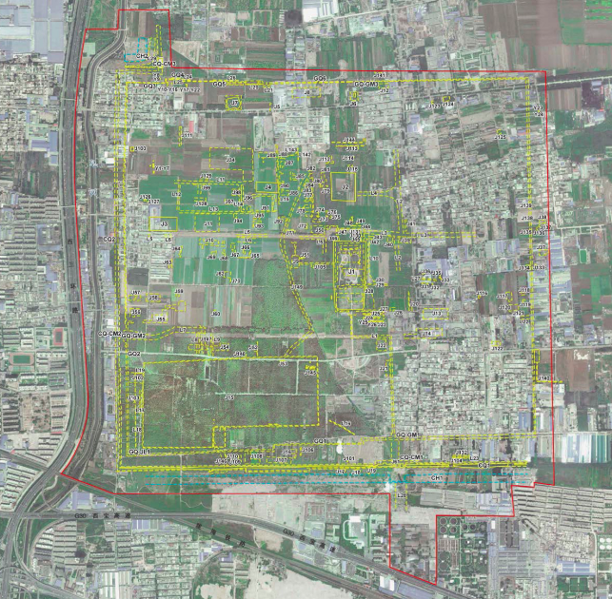
Han Chang’an City
Rural Heritage- Landscapes and Beyond 17-Oct-2019 Patrimoine Rural - Paysages et Au-Delà Authors Family Name-Nom de famille des auteurs

Slide 14
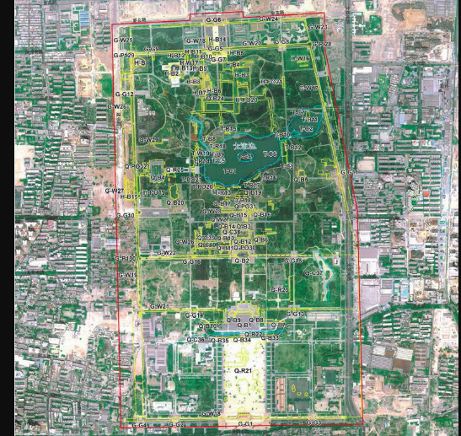
Tang Chang’an City
Rural Heritage- Landscapes and Beyond 17-Oct-2019 Patrimoine Rural - Paysages et Au-Delà Authors Family Name-Nom de famille des auteurs

Slide 15
Conclusion/la conclusion
Water, human and heritage become a stable structure as cultural heritage/L'eau, l'homme et le patrimoine deviennent une structure stable en tant que patrimoine culturel.
Authenticity of water systems of cultural heritages has changed based on the changes of function of water systems along history/L'authenticité des systèmes hydriques des patrimoines culturels a évolué en fonction des changements de fonction des systèmes hydriques au cours de l'histoire.
Maintenance of water systems of cultural heritages should base on the development of authenticity of water systems of cultural heritages/L’entretien des systèmes hydrologiques des patrimoines culturels devrait reposer sur le développement de l’authenticité des systèmes aquatiques des patrimoines culturels.
Rural Heritage- Landscapes and Beyond 17-Oct-2019 Patrimoine Rural - Paysages et Au-Delà Authors Family Name-Nom de famille des auteurs

